Slide 1
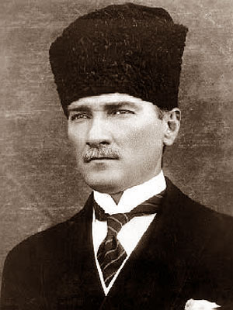
Мустафа Кемаль Ататюрк
Мустафа Кемаль Ататюрк (19 травня 1881р.-10 листопада 1938р.) — видатний державний і політичний діяч Туреччини, турецький генерал; перший президент Туреччини; лідер Турецької війни за незалежність проти поділу колишньої Османської імперії після 1-ї Світової війни.

Slide 2
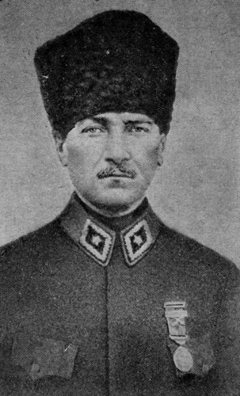
Походження, дитинство і освіта
Народився в 1881 у кварталі Ходжакасим оттоманського міста Салоніки (нині Греція) в сім'ї дрібного лісоторговця.
Вчився на офіцера в (1896–1899), у середньому військовому училищі в Монастирі (нині Бітола,Македонія). 1902 закінчив Стамбульське військове училище у званні лейтенанта, продовжив навчання у Військовій академії і закінчив її 1905 року.

Slide 3
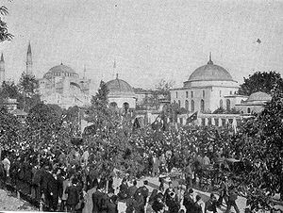
Початок служби. Младотурки
Вже під час навчання в Салоніках Кемаль брав участь у революційних товариствах; після закінчення Академії приєднався до младотурків, брав участь у підготовці та проведенні Молодотурецької революції 1908;
Молодотуре́цька револю́ція — революція 1908р. в Туреччині, що мала на меті повалення деспотичного режиму султана Абдула-Гаміда II, введення конституційного ладу.
Публічна демонстрація у районі Султанахмет, Стамбул, 1908

Slide 4
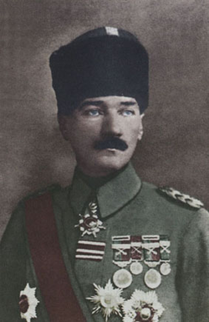
Був на фронтах італо-турецької (1911–1912 роки), другої Балканської та Першої світової війн, де за вмілі командирські якості отримав титул «паша».
Мустафа Кемаль паша, 1918 р

Slide 5
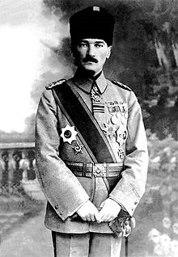
Кемаль у Першій світовій війні
На початку Першої світової війни Мустафа Кемаль успішно командував турецькими військами у битві за Чанаккале. (За перемогу Мустафа Кемаль був підвищений до звання полковника)
Наступними були перемога при Кіречтепе (17 серпня) і друга перемога при Анафарталарі (21 серпня).
Після битв за Дарданелли Мустафа Кемаль командував військами в Адріанополі і Діярбакирі. 1 квітня 1916 він був підвищений в дивізійні генерали (генерал-лейтенант) і призначений командувачем 2-ї армії .
Ататюрк, у той час командувач армією, (1918).

Slide 6
Після короткострокової служби в Дамаску і Халебі Мустафа Кемаль повернувся в Константинополь. Звідси разом з наслідним принцом Вахідеттіном ефенді відправився в Німеччину на лінію фронту для проведення інспекції. Після повернення з цієї поїздки серйозно захворів і був відправлений на лікування до Відня і Баден-Бадену.
15 серпня 1918 повернувся в Халеб на посаді Командира 7-ою армією. Під його командуванням армія успішно оборонялася від атак англійських військ.
Після розпуску цієї армії Мустафа Кемаль 13 листопада 1918 повернувся до Константинополя, де почав працювати в Міністерстві оборони.

Slide 7
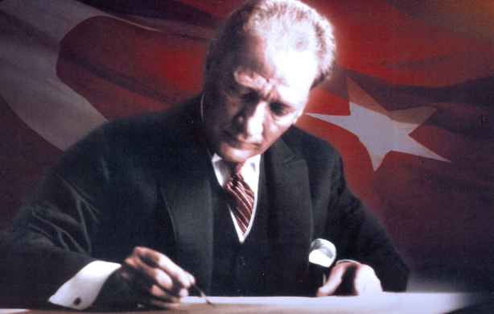
1919 — очолив національно-визвольний рух проти Антанти, що привів до проголошення Турецької республіки. 1921 сформував тимчасовий уряд в Анкарі. 1923 після проголошення республіки став її першим президентом; правив авторитарно, впроваджуючи реформи, що мали європеїзувати і модернізувати Туреччину. Дбав Ататюрк і про розвиток промисловості.

Slide 8
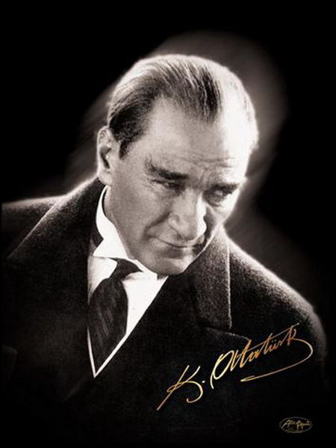
Смерть
10 листопада 1938 року від цирозу печінки, оскільки в останні роки свого життя зловживав алкоголем, що було пов'язане з важкими моральними навантаженнями.

Slide 9
Реформи
Реформа владної вертикалі:
Скасування султанату (1 листопада 1922 року).
Створення Народної партії та встановлення однопартійної політичної системи (9 вересня 1923 року).
Проголошення Республіки (29 жовтня 1923 року).
Скасування халіфату (3 березня 1924 року).
Перетворення в правовій сфері:
Скасування меджелле (зводу законів, що ґрунтуються на шаріаті) (1924 — 1937 роки).
Прийняття нового Цивільного кодексу та інших законів, в результаті чого став можливим перехід на світську систему державного правління.

Slide 10
Суспільні зміни
Надання жінкам рівних з чоловіками прав (1926-34 роки).
Реформа головних уборів і одягу (25 листопада 1925 року).
Заборона на діяльність релігійних осередків й орденів (30 листопада 1925 року).
Закон про прізвища (21 червня 1934 року).
Скасування приставок до імен у вигляді прізвиськ і звань (26 листопада 1934 року).
Введення міжнародних систем часу, календаря і мір (1925-31 роки).

Slide 11
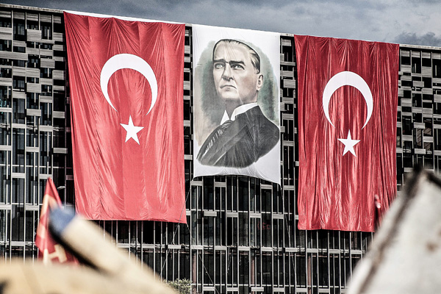
Аграрна реформа
В аграрній політиці держава розподіляла серед безземельних і малоземельних селян націоналізовану державну, вакуфну власності, а також землі християн, що померли або залишили Туреччину. Після курдського повстання шейха Саїда були прийняті закони про скасування натурального податку ашариту та ліквідації іноземної тютюнової фірми «Режі» (1925). Держава заохочувала створення сільськогосподарських кооперативів.

Slide 12
Економічні реформи
Скасування системи ашарит (застарілого оподаткування сільського господарства).
Заохочення приватного підприємництва в сільському господарстві.
Створення зразкових сільськогосподарських підприємств.
Видання Закону про промисловість і створення промислових підприємств.
Прийняття 1-го і 2-го планів індустріального розвитку (1933-37 роки), будівництво доріг на території всієї країни.

Slide 13

Мовна реформа
В 1920 турецька мова містила лише 20 відсотків слів тюркського походження. Внаслідок проведеної Ататюрком мовної реформи, 1980 року в турецькій мові залишилося 10 відсотків слів іншомовного походження. Розвиток йшов шляхом відновлення давно забутих слів, осучаснення їх і навіть надання нового змісту. Реформа включала також перехід з арабського письма, яке погано підходило для відображення турецької фонетики, на латинську абетку.
Особистий підпис

Slide 14
Освіта
Об'єднання всіх органів освіти під єдиним керівництвом (3 березня 1924 року).
Прийняття нового турецького алфавіту
Установа Турецького лінгвістичного та Турецького історичного товариств.
Впорядкування університетської освіти (31 травня 1933 року).
Нововведення у сфері витончених мистецтв.

Slide 15
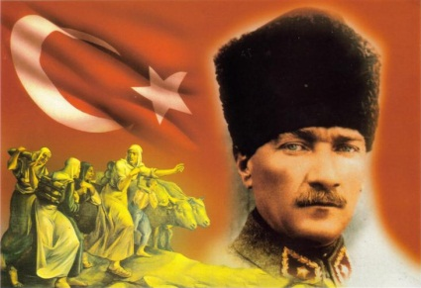
Ататюрк двічі, 24 квітня 1920 і 13 серпня 1923 року, обирався на пост спікера ВНЗТ (Великі національні збори Туреччини). Цей пост поєднував у собі пости глав держави і уряду. 29 жовтня 1923 була проголошена республіка Туреччина, і Ататюрк був обраний першим її президентом. Відповідно до конституції, вибори президента країни проводилися раз на чотири роки, і Велике Національні Збори Туреччини обирало Ататюрка на цей пост в 1927, 1931 і 1935 роках. 24 листопада 1934 турецький парламент присвоїв йому прізвище «Ататюрк» («батько турків» або «великий турків», самі турки віддають перевагу другому варіанту перекладу).

Slide 16
Висновок
Мустафа Кемаль Ататюрк –засновник Турецької держави .Він створив сучасну турецьку армію,створив нову форму правління ,де саме армія є гарантом демократії.Провів реформи , які перетворили стару,корумповану та недійову Туреччину на європейську країну ,що прогресувала швидкими темпами.
Стільки скільки він зробив для своєї країні , мабуть , ніхто іще в історії держави не зробив.

